Slide 1
智能软件的数据驱动式测试方法
尹震 南京大学

Slide 2
一、项目的立项依据
1、研究意义
1.1 智能化时代“三驾马车”
1.2 智能化软件系统的广泛应用
1.3 智能化软件系统的安全隐患
2、国内外研究现状
2.1 软件测试理论的发展
2.2 智能软件系统测试研究
2.3 基于缺陷报告的软件安全漏洞识别及定位发展
3、存在的问题

Slide 3
二、项目的研究内容、研究目标，以及拟解决的关键科学问题
1、研究内容
1.1 软件测试方法与技术
1.2 智能软件系统及其测试
1.3 大数据时代下的数据驱动式测试
1.4 云计算平台下的测试技术革新
1.5 测试方法与技术的智能化
2、研究目标
2.1 总结现有的软件测试理论，归纳适合本课题的方法与技术
2.2 建立面向智能软件系统的普适的测试框架与体系
2.3 建立数据驱动式测试流程，丰富测试框架
2.4 基于云计算技术，搭建云平台实验环境与数据处理平台
2.5 探索智能化的测试方法与技术

Slide 4
二、项目的研究内容、研究目标，以及拟解决的关键科学问题
3、拟解决的关键科学问题
3.1 软件测试理论的系统性总结归纳问题
3.2 面向智能软件系统的测试理论研究及应用问题
3.3 数据驱动式测试中数据处理问题
3.4 云计算环境下测试技术革新问题
3.5 测试方法与技术智能化问题

Slide 5
三、拟采取的研究方案及可行性分析
1 广泛调研，系统梳理
我们已经在编写的教材《软件测试的概念与方法》中为每种方法整理了一些信息，将在此基础上，针对每种方法继续广泛收集资料，充分了解相关工作，认真总结出六个方面的要素，即概念、理论、方法、研究现状，优缺点和文献资料。并给出相应方法的支持工具和实例研究。 其次，我们也会调研目前在智能软件领域的测试以及数据驱动性测试的研究成果，梳理每项成果的优势与不足，加深对问题的理解。

Slide 6
三、拟采取的研究方案及可行性分析
2 全面思考，重点突破
由于传统测试方法与技术众多，适用场景及优缺点各异，我们考虑智能软件系统的数据驱动式测试方法与技术，就要充分借鉴已有的测试方法与技术，首先明确测试需求，之后尝试确定测试模型，从模型入手，寻找类似或可能适用的测试方法与技术。如果存在几个可能适用的测试方法与技术，则需要我们重点分析比较，集众家之所长，组建成一个完整的测试方法。如果技术之间存在排斥性，我们也可以保留数个测试方法，独立进行后续测试，在实证中比较诸多方法的优劣，从而进一步加深对智能软件测试问题的认识。

Slide 7
三、拟采取的研究方案及可行性分析
3 技术整合，综合应用
本项目是数据驱动式测试方法与技术研究，大数据也是智能软件的重要特征，科学处理数据是测试方法研究的关键，数据的处理应用包括数据采集、数据预处理、数据存储、数据挖掘、数据学习等诸多阶段，其中涉及到很多机器学习和并行计算等技术，这些算法或技术目前有迹可循，在人工智能领域和云计算领域应用广泛，我们项目需要将这些诸多技术整合在测试框架中，应用于数据驱动测试方法中。

Slide 8
三、拟采取的研究方案及可行性分析
4 技术革新，应用升级
智能软件与大数据密不可分，那么处理大数据显然会带来传统的数据处理方式效率低与数据安全隐患高等问题，所以我们可以利用云计算技术实现数据处理技术的革新，例如我们需要系统性研究MapReduce技术，从而应用在大规模数据的并行处理上，可以极大提升数据处理与计算能力。其次，应用Hadoop技术搭建高效可靠的分布式测试平台，可以在技术上消除软件系统及测试工具的安全隐患。

Slide 9
三、拟采取的研究方案及可行性分析
5 实证研究，智能测试
智能化测试是软件测试研究未来的趋势，尽可能实现智能化也是项目提出的测试方法与技术追逐的目标，在已提出的智能软件系统的数据驱动性测试方法与技术的基础上，充分考虑测试对象的多样性，归纳出普适的测试理论与方法，开发高兼容性的测试工具，并在实证中检验测试理论的科学性，坚持在智能化方向上继续努力。

Slide 10
四、本项目的特色与创新之处
1、我们在前期已经做了非常充分的调研，收集整理了迄今为止，几乎所有的软件测试方法和相关理论，并对这些理论和方法进行初步的分类和处理。以此为基础，期望在软件测试的理论和方面作一些新的创新。
2、设计面向智能软件系统的测试框架是本项目的特色之一，通过比较传统软件与智能软件的共同点与差异，进一步归纳出智能软件测试的特征，丰富智能软件系统的测试理论。
3、针对智能软件与大数据密不可分的关系，项目另一个重点在于数据驱动式测试的研究，科学利用数据，处理数据进而从数据中挖掘出软件质量和开发动态相关的信息从而服务软件测试，是本项目的一个重要创新。

Slide 11
四、本项目的特色与创新之处
4、数据的高效处理是项目难点，我们利用云计算技术，提升数据处理整合效率，其次，从安全角度考虑，利用云平台搭建安全可靠的测试平台，为测试理论与技术的实践作准备，这些都是本项目的重要特色。
5、测试智能软件的同时，我们还需要保证测试方法与技术本身的智能化问题，智能化是未来软件发展的趋势，我们会整理应用人工智能方法，保证测试方法与技术的生命力与竞争力，尽可能在测试方法与技术智能化领域作进一步探索与尝试。

Slide 12
尚欠缺之处
1、智能化系统的调研，智能化系统的实例，能否进行有效分类。
2、智能软件系统的测试的国内外研究进展，已有的智能软件系统的测试技术有哪些？不足之处有哪些？
3、数据驱动式测试相应内容。包括数据处理的步骤有哪些？数据驱动式测试与传统测试如何结合？
欢迎批评指正，给出宝贵意见！

Slide 13
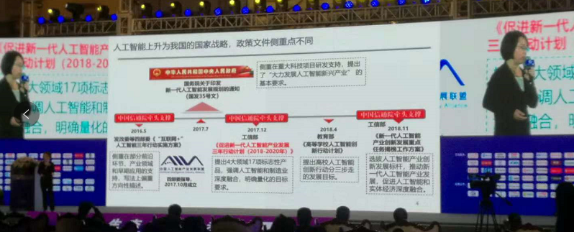
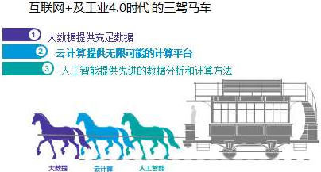
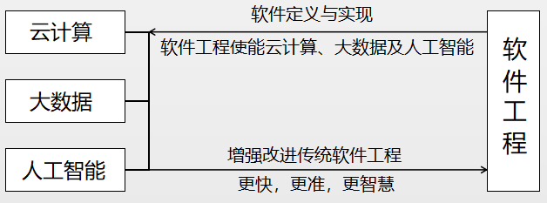
智能化时代“三驾马车”

Slide 14
智能化时代“三驾马车”
1、云计算与软件工程
2、大数据与软件工程
3、人工智能与软件工程
BACK

Slide 15
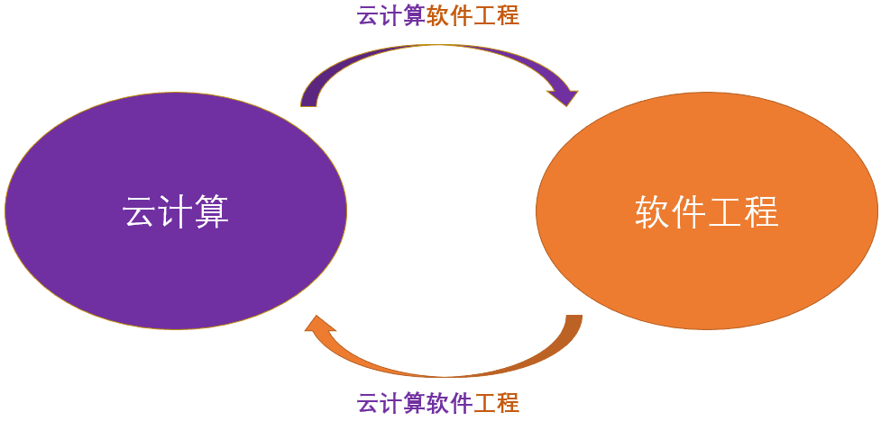
云计算与软件工程
云计算对软件开发的影响
（1）软件技术、架构将发生显著变化
（2）软件开发的环境、工作模式也将发生变化
（3）软件产品的最终表现形式更为丰富多样
云计算对软件开发的影响
（1）软件技术、架构发生变化，要求软件测试的关注点也应做出相对应的调整。
（2）软件开发工具、环境、工作模式发生了转变，要求软件测试的工具、环境、工作模式也应发生相应的转变。
（3）软件产品表现形式的变化，要求软件测试可以对不同形式的产品进行测试。
BACK

Slide 16
云计算与软件工程
软件工程对云计算的支撑
（1）数据锁定问题
（2）关于迁移到云计算模型的决策问题
（3）遗留软件的迁移问题
（4）云软件再造工程问题
（5）促进采用混合模式的机制问题
云计算环境下的软件工程
（1）软件进一步抽象至面向功能的层次，降低了软件开发的难度，使得开发人员逐渐大众化。
（2）先进的资源管理机制使得软件更具开放，合理，安全。
BACK

Slide 17
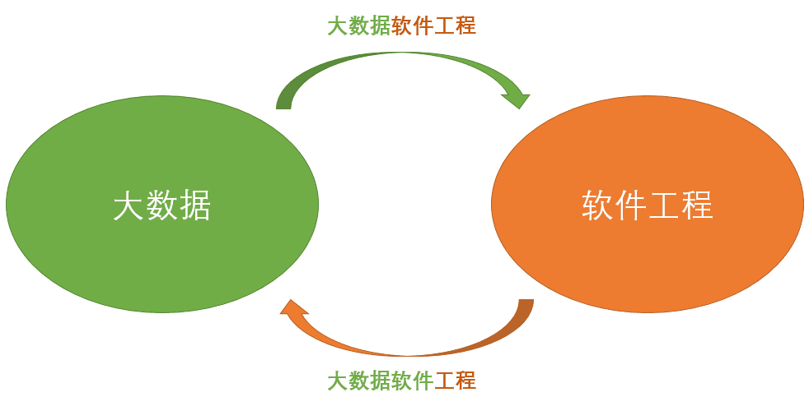
大数据与软件工程
软件工程助力大数据软件系统开发
（1）大数据软件系统的系统架构
（2）大数据系统的测试和调试
（3）利用适当的软件过程开发大数据软件系统
（4）大数据项目的管理
大数据助力软件工程
（1）软件工程分析及其可视化
（2）软件社区数据挖掘
（3）自适应系统
数据驱动的软件工程
数据驱动的软件工程运用机器学习、数据挖掘、信息可视化以及大规模数据处理等技术，旨在帮助软件从业者以数据驱动的方式进行软件的开发、运行和维护，有效处理、浏览和分析软件生命周期中生成的数据，从中提取有用的信息，做出正确决策。
BACK
Notes:
数据驱动的软件工程运用机器学习、数据挖掘、信息可视化以及大规模数据处理等技术，旨在帮助软件从业者以数据驱动的方式进行软件的开发、运行和维护，有效处理、浏览和分析软件生命周期中生成的数据，从中提取有用的信息，做出正确决策。数据驱动的软件工程关注大数据分析技术在软件行业中的具体应用，是对现代软件工程方法的有效拓展，同时也与软件开发的实践密切相关。

Slide 18
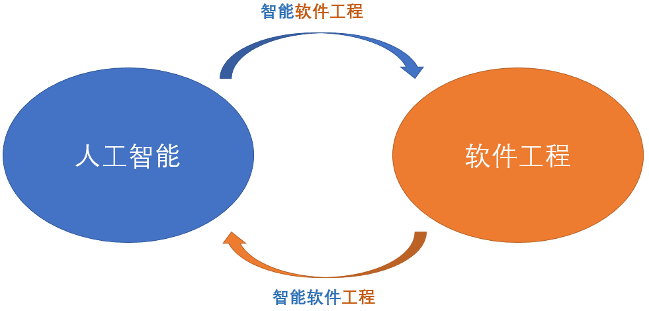
人工智能与软件工程
人工智能使软件工程研究智能化与高效化
（1）可以利用人工智能中专家决策系统以及人工神经网络系统来对软件工程项目进行更加智能化的设计。
（2）把智能化的模块组装到某个大型的软件系统中，从而使得这个软件可以更好的适应快速改变的需求。
（3）应用人工智能技术来提高某个计算机程序的用户界面的友好性，以及把人工智能技术应用到对图形用户的接口以及面向对象的程序设计当中等。
（4）通过利用人工智能方法对代码、各种评审记录和日志等资料进行分析，可以有效预防和发现各种软件故障，特别是利用强化学习方法生成高质量的测试用例，使软件工程的能力得到大幅度的提升。
BACK

Slide 19
人工智能与软件工程
软件工程可以为人工智能研究提供架构、测试的支持以及指导
（1）软件工程可以为人工智能算法提供很好的实践验证平台
（2）软件工程可以提供面向人工智能的产品架构，指导人工智能产品开发、调试、测试、维护、管理等。
（3）软件工程作为一门成熟学科，可以对人工智能的发展提供一定指导。
智能化软件工程主要特征
（1）需求分析自动化 （2）代码分析自动化
（3）软件测试自动化 （4）故障诊断自动化
（5）故障修复自动化
BACK

Slide 20
智能化软件系统的广泛应用
人工智能软件应用
（1）AlphaGo、深蓝智能计算系统、京东的无人仓储。
与传统软件系统相比，智能软件系统呈现出深度学习、跨界融合、群体智慧的特点：
（1）智能软件系统能够从大数据表示的知识中进行深层次的认知、学习、推理，并通过动态调整自身业务逻辑实现持续演化，适应外部变化所带来的影响，而传统软件依据既定的业务逻辑执行各种操作，难以进行演化并适应外部环境变化。
（2）智能软件系统将跨领域的多源异构数据进行协同处理，实现跨界信息的关联融合，而传统软件系统仅仅分类型处理这些多源异构数据，难以实现信息的深度融合；
（3）智能软件系统可依托互联网或大数据无缝整合多种智能，形成群体智慧，而传统软件系统不具备这样的特点
BACK

Slide 21
智能化软件系统安全隐患
人工智能软件事故案例
（1）谷歌的无人驾驶汽车和一辆公共汽车相撞、亚马逊智能音箱Echo、特斯拉等。
软件安全漏洞：
（1）软件安全漏洞介绍
（2）软件安全漏洞检测
（3）缺陷报告分析与定位等
BACK

Slide 22
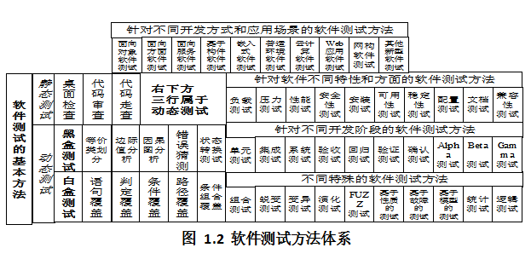
软件测试理论的发展
软件质量“四道关”
软件测试方法体系：
第一关
预防错误
（形式化方法）
第二关
检测错误
（软件测试）
第三关
容忍错误
（容错计算）
第四关
预测错误
（软件可靠性）
BACK

Slide 23
智能软件系统的测试研究
智能软件系统开发与测试的复杂性：
（1）智能软件系统的不确定性与概率性。（2）对大数据具有依赖性，随机性输入\输出
（3）应用场景难以预测。(4)模块化测试难度高......
具体表现：
（1）智能软件系统的待测功能难以准确描述
（2）智能软件系统的模拟测试平台难以搭建
（3）智能软件系统的测试用例生成有待改进
（4）智能软件系统的测试结果验证存在困难
（5）智能软件系统的质量评价指标及模型存在缺失
BACK

Slide 24
基于安全缺陷报告的软件安全漏洞识别及定位发展
文本挖掘方面的研究（Gegick，Behl，Chawla，Zou）
词袋模型、词项-文档矩阵、TF-IDF、LSI模型、多项式朴素贝叶斯模型
类别不平衡方面的研究（Yang，Zhou，Postojanova，Peters）
安全缺陷的定位问题研究
（1）基于信息检索技术的故障定位（Gay，Ye X）
（2）基于深度学习的故障定位。(An Ngoc Lam)
BACK

Slide 25
智能软件的数据驱动式测试存在的问题
软件测试方法与技术的整合归纳问题
软件测试理论诞生至今，形形色色的测试方法与技术相继被提出，然而每一种方法与技术的特点及适应场景仍缺乏系统总结与归纳，甚至于若干种测试方法与技术能否互补以适应新的测试场景的研究还非常缺乏。
面向智能软件系统的测试技术与方法问题
智能软件出现时间较短，故而面向智能软件系统的测试研究还远远不足，智能软件系统的特点是什么样的？与传统软件软件的差异在哪边？传统的测试方法与技术有哪些可以借鉴或参考的？现有的智能软件测试方法是怎样的？是否需要重新提出一些新的测试技术与方法？
数据驱动与智能软件测试的结合问题
智能软件与大数据密不可分，数据是智能的基础，更是智能的体现，我们的测试必须要充分利用大数据，挖掘软件数据中与软件质量和开发动态相关的信息，利用那些数据挖掘方法处理数据？怎么通过数据驱动来提升智能软件测试效率？怎么建立数据驱动式的智能软件测试框架？
BACK

Slide 26
智能软件的数据驱动式测试存在的问题
利用云平台革新智能软件测试技术问题。
云平台可以为智能化软件提供算力支持，那么我们也可以利用云平台的高并发性的特点，为智能软件测试提供高效的计算存储资源。云计算环境下，软件技术、架构将发生显著变化，软件测试工具也应工作于云平台之上，而不再是传统的本地方式;软件测试的环境也可移植到云平台上，通过云构建测试环境，测试技术本身也应可以通过云实现协同、知识共享、测试复用。
测试方法与技术能否实现智能化问题
我们的测试对象是智能软件系统，我们也希望测试方法与技术也能向智能化发展。产品不是一成不变的，智能化产品更新换代非常快，智能化的测试方法与技术可以动态根据产品的更新与发展智能的改进和优化测试策略和测试方案，而不至于完全不适用，所以我们需要考虑和研究如何使得智能化的测试方法与技术需要有一定的学习能力，实现智能化等问题。
BACK

Slide 27
软件测试方法与技术
传统软件测试方法与技术的梳理（优点、缺点、适用性等）
BACK

Slide 28
智能软件系统及其测试
智能软件研究
智能软件测试研究：
（1）面向智能软件系统的待测功能描述方法
（2）智能软件系统的模拟测试平台
（3）数据驱动的智能软件系统的测试用例生成与优化
（4）基于蜕变测试的智能软件系统的测试结果验证技术
（5）面向智能软件系统的质量评价指标及模型
BACK

Slide 29
大数据时代下的数据驱动式测试
研究哪些数据可用？
软件生命周期中会产生大量的、各种类型的数据，例如开发过程中的源代码、需求文档、缺陷报告、测试用例；系统运行中的运行日志、性能度量、事件记录；用户交互中使用行为序列、调查问卷、社交媒体反馈等等。
大数据的五个基本特征为大量、高速、多样、价值、真实。
研究怎样实现数据驱动式测试？
数据处理流程是怎样的？应用到哪些数据挖掘算法？数据整合存储需要一系列的技术有哪些？数据可供提取价值包括哪些？
BACK

Slide 30
云计算平台下的测试技术革新
研究如何搭建云平台测试环境。
兼容性、安全性、可扩展性等
研究如何利用云平台高效的处理数据从而提升测试的效率。
MapReduce技术、云存储技术、并行计算技术等。
BACK

Slide 31
测试方法与技术的智能化
测试智能化软件到测试技术与方法智能化
智能化是软件工程发展新趋势
测试技术与方法需要保证生命力与竞争力
智能化的测试技术与方法包括：
（1）测试灵活性好（合理设计测试模型，动态调整测试策略，自动
诊断与修复测试故障等）
（2）方法普适性高（适用于一类或一系列的智能软件）
（3）技术扩展性高（适应智能软件更新快的需求）
BACK

Slide 32
总结现有的软件测试理论，归纳适合本课题的方法与技术
我们拟对现有的软件测试
方法和理论进行调查研究，
并进行科学性总结与归纳，
分析总结每种测试方法和理
论的应用场景与各自特点。
建立一套完整的软件测试方
法体系。
调研分析智能软件特点，归纳出可能适用于智能软件测试的软件测试技术等。
BACK

Slide 33
建立面向智能软件系统的普适的测试框架与体系
智能软件系统的庞大性意味着我们不可能开发出针对每一款智能软件系统的测试工具，我们拟建立一套普适的测试框架与体系，面向一类或多类的智能软件测试框架与体系。具体目标包括：
构建面向智能软件系统待测功能的科学描述方法
搭建高效的智能软件系统模拟测试平台
提出面向智能软件系统测试的用例生成与优化方案
完善智能软件系统的结果验证技术
建立科学的智能软件系统的测试评价系统
BACK

Slide 34
建立数据驱动式测试流程，丰富测试框架
数据处理流程
数据采集、数据预处理、数据存储、数据挖掘、数据学习与预测等。
关键技术与关键算法
（1）数据采集：日志，故障报告批量提取。
（2）数据预处理：NLP技术。
（3）数据存储：MapReduce技术，数据库技术。
（4）数据挖掘：分类器、支持向量机等。
（5）数据学习与预测：决策树算法等。
BACK

Slide 35
基于云计算技术，搭建云平台实验环境与数据处理平台
搭建云平台实验环境
（1）智能软件工作环境往往在云平台上。
（2）云测试平台可以保证测试的安全与可靠，提升测试工具的兼容性、
大用户支持能力等。
数据处理平台
针对传统数据处理效率低问题，应用并行计算等技术加以改进
BACK

Slide 36
探索智能化的测试方法与技术
开发智能化测试工具
智能化是软件工程发展新趋势
测试技术与方法需要保证生命力与竞争力
智能化的测试技术与方法包括：
（1）测试灵活性好（合理设计测试模型，动态调整测试策略，自动
诊断与修复测试故障等）
（2）方法普适性高（适用于一类或一系列的智能软件）
（3）技术扩展性高（适应智能软件更新快的需求）
BACK

